Slide 1
Aulas por Videoconferencia
Manter o microfone “mute” quando não estão a falar
Manter video off
Utilizar função “raise your hand” para fazer questão ou escrever no chat
Aceder à Google sheet partilhada no chat para marcar presença
E-mail: micerejo@fc.ul.pt

Slide 2


TTC - Mestrado em Microbiologia APLICADA
IE - MESTRADO EM MATEMÁTICA APLICADA ECONOMIA & GESTÃO
ITT – Engenharia Biomédica e Biofísica
IE - OPCIONAL PARA 2º CICLO
FCUL – 2019/2020
AULA 4
23 Março 2020
Helena Vieira /Marta Cerejo
Copyright ©
Notes:
Boa tarde a todos. Espero que todos estejam bem.
Hoje vamos tentar registar as presenças de forma diferente:
ITT: usem a google sheet que está na pasta partilhada para fazer o registo das vossas presenças. Vejam lá se conseguem. Se não der,
Fazemos o mesmo esquema que na última aula e escrevem o vosso npme e n.º no chat.
Presenças: https://drive.google.com/open?id=1M8cqDzOf3Vv63e0gj6Pj59lBRAwOyB1EaRZG3RH3L0I
Entrega das ideias de negócio – até à 4 semana – 27 de Março
IE + TTC : https://drive.google.com/open?id=1Delf3aA21hyqXfSZ_pgGTAkfJCnA6bq5
Presenças: https://drive.google.com/open?id=1uSPdvnsXuVzjl_5KsXoPHO1bEvolHrl7CEGzBEX08Kc
Entrega das ideias de negócio – até 4 semana – 27 de Março
Se algum de vocês estiver a ter constrangimentos a assistir às aulas por videoconferencia, por falta de net, computador, doença, por favour mandem-me e-mail que é para a situação estar assinalada.

Slide 3
Sumário
Proposta de valor. Conceito de valor na exploração/comercialização de novos produtos.
A Proposta de Valor no modelo do Business Model canvas.
Curvas de Valor
Avaliação da atractividade de oportunidades de negócio.
Código PI da UL. Protecção da propriedade intelectual/patentes.
Notes:
Hoje vamos continuar a falar sobre a ferramenta do business model canvas, olhando em mais detalhe para o Bloco da proposta de valor.
Também vamos falar sobre o que são curvas de valor e um pouco sobre propriedade intelectual.

Slide 4
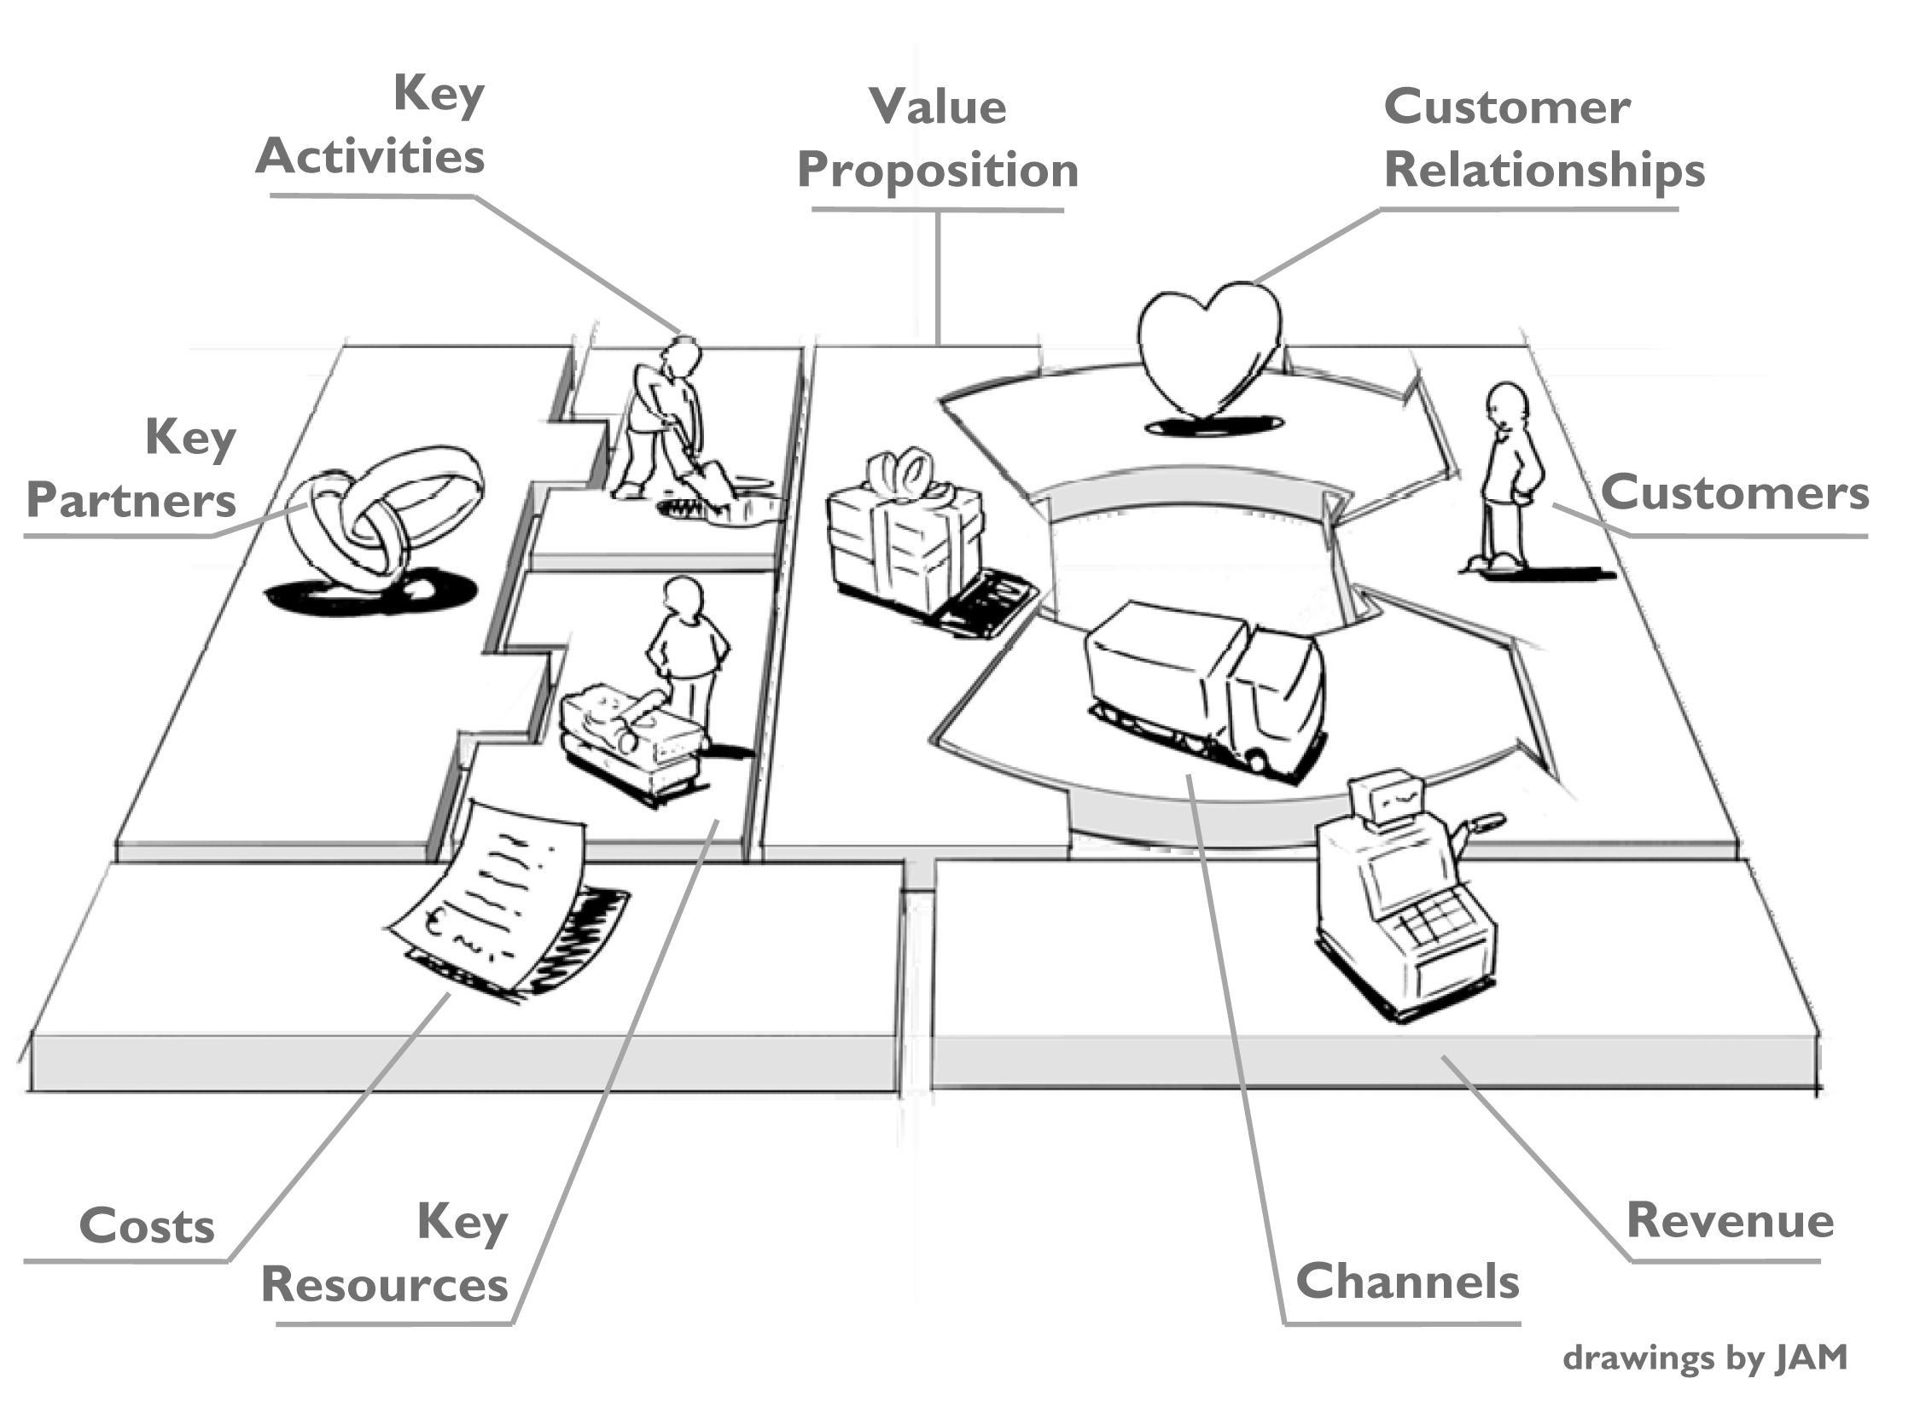
BUSINESS MODEL CANVAS
in: Business Model Generation, Alex Osterwalder & Yves Pigneur, 2009
Notes:
Mas antes vamos lembrar rapidamente
Business model canvas é uma ferramenta para?...
uma linguagem comum para descrever, visualizar, avaliar e de mudar modelos de negócio.
Utiliza 9 blocos principais para descrever um modelo de negócio

Slide 5
No customers, no business
Customer segments: customers should be grouped by needs, behaviours, other attributes
Product Development & Customer Development are key for business model generation
Customer Development – identify and validate your customer segments – and adjust the business model to each target - customer segment
Validation – engage potential users/customers before launch!!
Notes:
Na aula passada vimos em maior detalhe o Bloco de Clientes
E vimos o quê?
Que precisamos de clients para ter negócio
Que clients com diferentes atributos, necessidades, canais, devem ser agrupados em diferentes segmentos de clients
Que, ao desenhar um modelo de negócio, o desenvolvimento de cliente é tão importante como o desenvolvimento de produto; ou seja, devemos identificar e validar os nossos segmentos de clients, de forma a perceber as suas aspirações, as suas necessidades, os seus problemas, o porquê de utlizarem um produto/serviço vs outro, de forma a adaptarmos o nosso modelo de negócio o mais possível do nosso segment de cliente alvo.
Falámos também que esta identificação e validação de clients, é feita através da formulação, teste e validação de hipóteses, muito à semelhança com o método cientifico

Slide 6
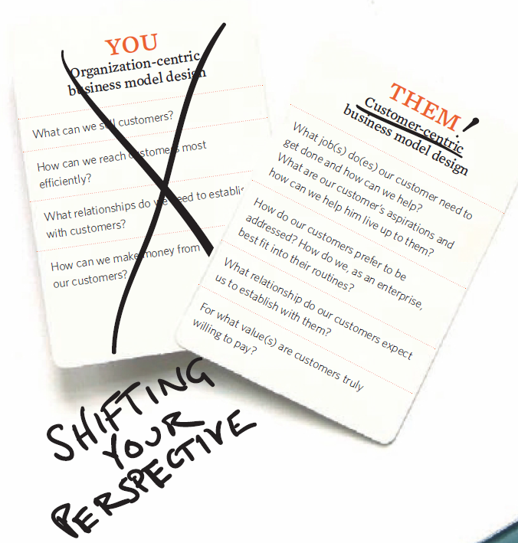
Customer development
Deep understanding of customers needs. Ex: Apple
How? Talk with them!
Challenge!
Develop a deeper understanding of customers rather than just asking what they want
Include the customer perspective when evaluating BM
Notes:
Assim Inovação bem sucedida necessita de se conhecer muito bem os nossos clients.
Muitas empresas investem muito em estudos de mercado e acabam por negligenciar a perspectiva dos seus clientes ao desenharem produtos e/ou serviços e modelos de negócio..
Ao ver-se o negócio pela perspectiva do cliente até podemos encontrar oportunidades completamente novas.
Um exemplo de uma empresa que percebeu primeiro os seus clients e adaptou o seu negócio à necessidade e vontades dos seus clients foi a Apple, no lançamento do iPOD.
Estavávamos numa altura em que os downloads ilegais de música e de outros conteúdos estavam sempre a aumentar e muitas das empresas de música achavam que ninguém iria querer pagar para ouvir música online. Mas o que a Apple percebeu foi que os consumidores não se importavam de pagar se tivessem uma forma fácil de procurar, encontrar, download, e ouvir conteúdos digitais, incluindo música. E foi exactamente esse serviço que a a Apple forneceu aos seus clientes: lançou mais do que um serviço, mas uma experiência de música para os seus clients- lançou o iTunes e o Ipod. E com esta proposta de valor, passou a dominar o mercado online de musica digital
Isto não significa que a validação do cliente é a única fonte por onde começar um modelo de negócio. Mas significa sim que devemos ter em conta a perspectiva do cliente ao desenhar o modelo de negócio

Slide 7
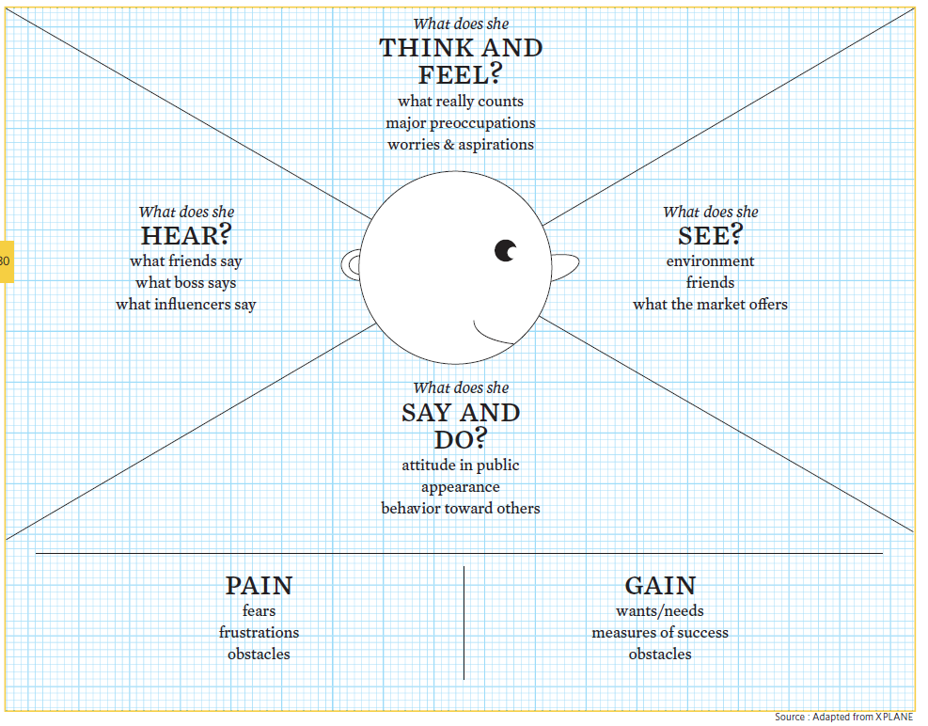
Notes:
E para falar com clients e retirar o máximo dessas conversas existe outra ferramenta, chamada de empathy map
Esta ferramenta ajuda a fazer o sketch dos perfis de clients, desenvolvida pela empresa XPLANE.
O empathy map permite ir mais além do que mapear a demografia dos clients (idade, género, etc) mas sim perceber o seu ambiente, comportamento, preocupações e aspirações.
Este mapeamento permite-nos desenhar um business model mais forte, porque um bom perfil de clients permite-nos desenvolver Propostas de Valor mais fortes, formas mais convenientes de chegar aos clients e desenvolver melhores formas de nos relacionarmos com os clients.
Como funciona?
Primeiro identificam todos os potenciais segmentos de clients. Para os candidatos a clients mais promissores desenham um perfil para cada segmento
Primeiro deem um nome ao segment e algumas caracteristicas demograficas (idade, genero, rendimento, etc)
E depois façam as seguintes perguntas:
1- o que é que o cliente vê no seu ambiente?
2 – o que é que ouve? Descrever como o cliente influencia o cliente
3- o que é que o cliente realmente pensa e sente? Tentem mapear o que vai na cabeça do cliente
4 – imaginar o que o cliente poderá dizer ou como se poderá comportar em público
5 – qual é a Pain/Problema, do cliente
6 – qual é o ganho que o cliente pretende obter

Slide 8
BUSINESS MODEL CANVAS
in: Business Model Generation, Alex Osterwalder & Yves Pigneur, 2009
Notes:
E agora passando para a Proposta de valor

Slide 9
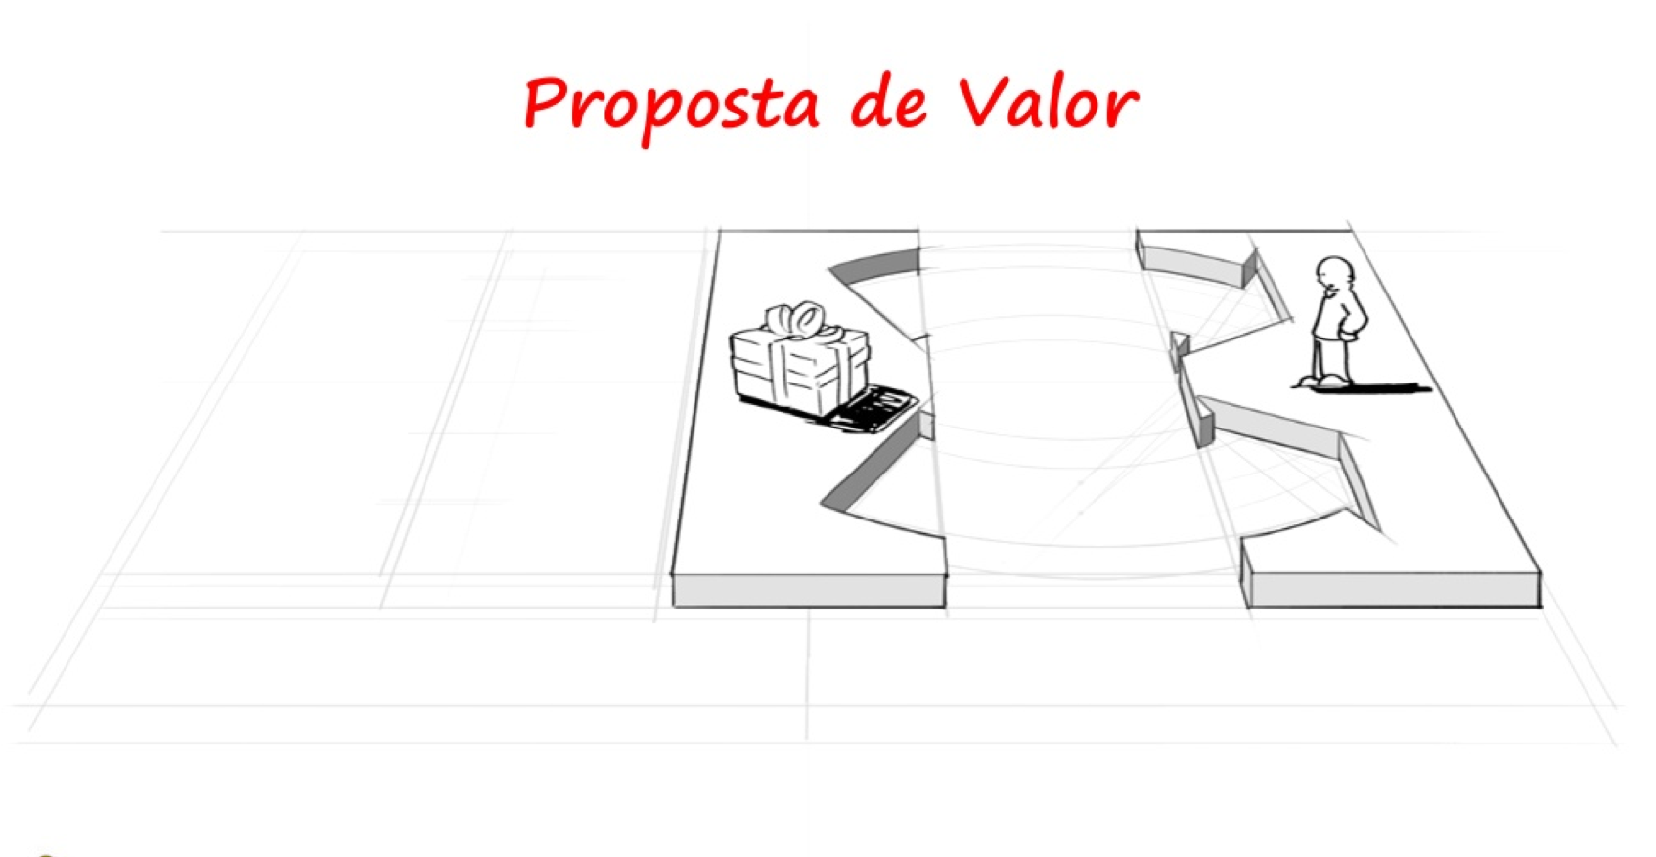
VALUE PROPOSITION

Slide 10
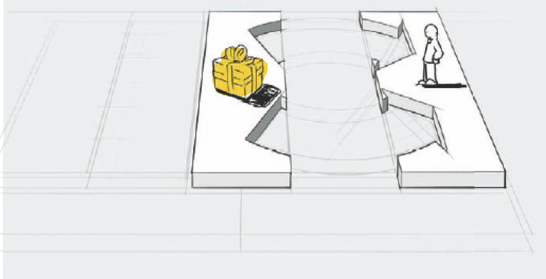
VALUE PROPOSITION
What problem/pain are we trying to solve?
What solution/gain are we offering?
What is the value in our solution?
A value proposition is a promise of value stated by a company that summarizes how the benefit of the company’s product or service will be delivered, experienced, and acquired. Essentially, a value proposition specifies what makes the company’s product or service attractive, why a customer should purchase it, and how the value of the product or service is differentiated from similar offerings - UNIQUENESS
Notes:
pacote de produtos e serviços que criam valor para um segmento específico de clientes
A Proposta de Valor é a razão pela qual os clientes recorrem a um empresa em detrimento de outra.
Resolve um problema ou satisfação do cliente uma necessidade do cliente.
Cada proposta de valor consiste num pacote de produtos e / ou serviços que atende aos requisitos de um segmento específico de clientes.
Nesse sentido, a Proposição de Valor é uma agregação ou pacote de benefícios que uma empresa oferece clientes.
Algumas proposições de valor podem ser inovadoras e representar um oferta nova ou disruptiva. Outros podem ser semelhantes ao mercado existente
, mas com recursos e atributos adicionais.

Slide 11
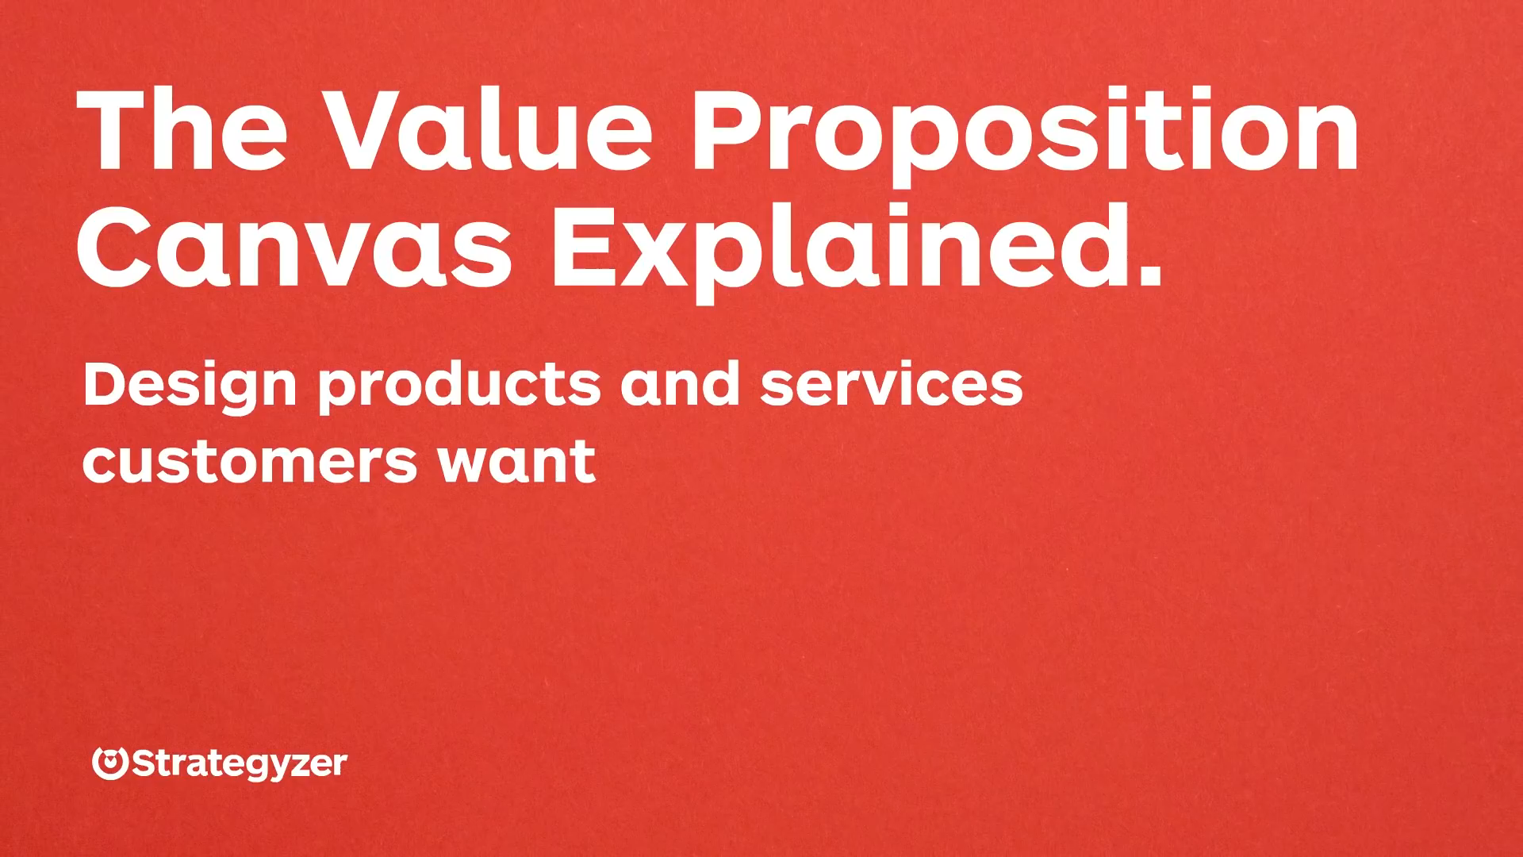
Notes:
E novamente, a Strategyzer – ainda se lembram quem a fundou?.... Alex Osterwalder
Desenvolveu também uma ferramenta para nos ajudar a desenhar a proposta de valor. Vamos ver.

Slide 12
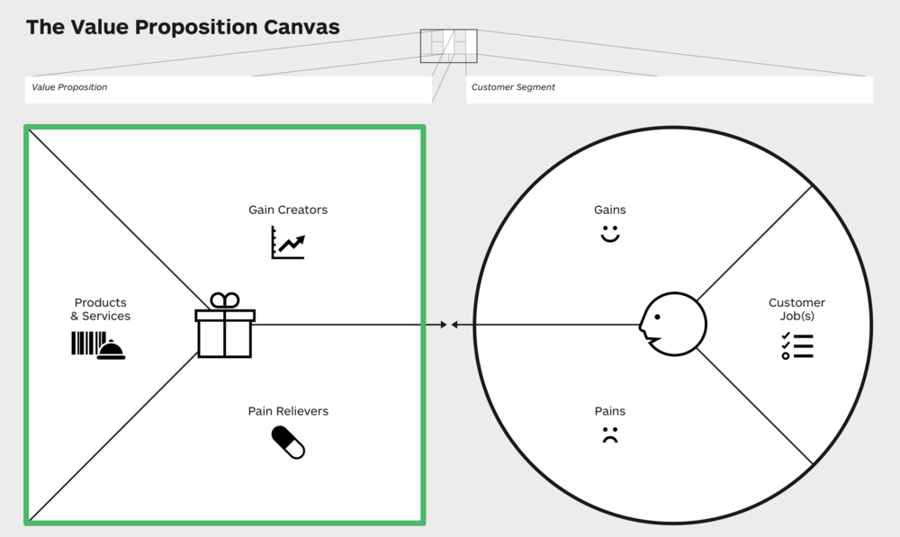
Notes:
Portanto este é o template
Do lado direito voces tem o mapa do cliente, que clarifica o conhecimento do cliente e do lado esquerdo o mapa de valor, ou seja, como pretendem gerar valor para esse cliente.
Conseguem o ajuste entre ambos, o fit, quando o mapa de valor vai de encontro ao mapa do cliente

Slide 13
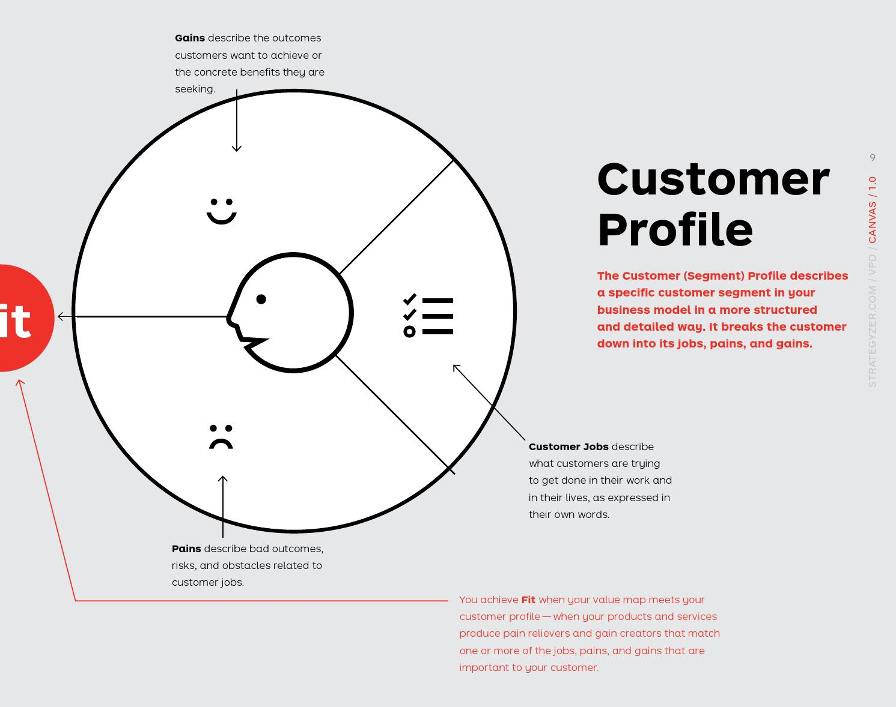
Notes:
O Mapa de Cliente divide o cliente em JOBS, PAINS and GAINS
JOBS/TAREFAS
Descreve o que os clients estão a tentar fazer no seu trabalho e nas suas vidas. Uma Tarefa de Cliente pode ser tarefas que os clients tenham de fazer e completer, problemas que tenham de solucionar ou necessidades que tenham de satisfazer. Ter em atenção a perspectiva do cliente quando tentam identificar as tarefas. Podemos distinguir entre 3 tipos de tarefas:
Funcionais – quando pretendem realizar uma tarefa ou resolver um problema (cortar a relva, escrever um relatório, ajudar os seus próprios clients
Sociais – quando querem ganhar status ou parecer bem. Descreve como é que um cliente quer ser percebido pelos outros enquanto consumidor ou enquanto profissional
Pessoal/emocional – quando procuram um determinado estado emocional, sentir-se bem, seguros por exemplo
Ao identificar as tarefas deve também ter-se em atenção o context onde essas tarefas são realizadas pois o context pode impor limitações, Por exemplo ligar a alguém quando viajamos de avião tem limitações diferentes do que quando estamos a viajar de comboio.
Ao definer as Tarefas é importante também ter em atenção as tarefas que são relamente criticas e importantes para o clients ou se serão apenas nice-to-have. È nas criticas que devem focar a atenção pois é por estas que o cliente estará mais predisposto a pagar.
PAINS/PROBLEMAS
Esta secção descreve o que chateia o cliente antes, durante e após fazer uma Tarefa ou que simplesmente impede que essa Tarefa. Também descreve o que pode corer mal quando se realiza uma tarefa mal ou não se realiza de todo.
3 tipos:
Resultados indesejados, obstáculos, riscos – concretizar em termos quantitativos – se um cliente diz estive imenso tempo na fila e foi um desperdicio de tempo. Então perguntar quanto tempo é que esperou. Aí têm a dimensão do problema e podem desenhar melhores soluções para aliviar ou resolver esse problema.
Também devem priorizar os problemas entre os mais severos oas menores
GAINS/GANHOS
Descrevem os resultados e beneficios que os clients querem. Alguns ganhos são necessários, outros esperados ou desejados ou inesperados
Devem ser concretizados. Se um cliente diz que pretende que uma determinada solução funcione melhor, tentei que ele compare que ele comcretize o que será para ele uma melhor solução.
Priorizar os ganhos – criticos ou nice-to-have

Slide 14
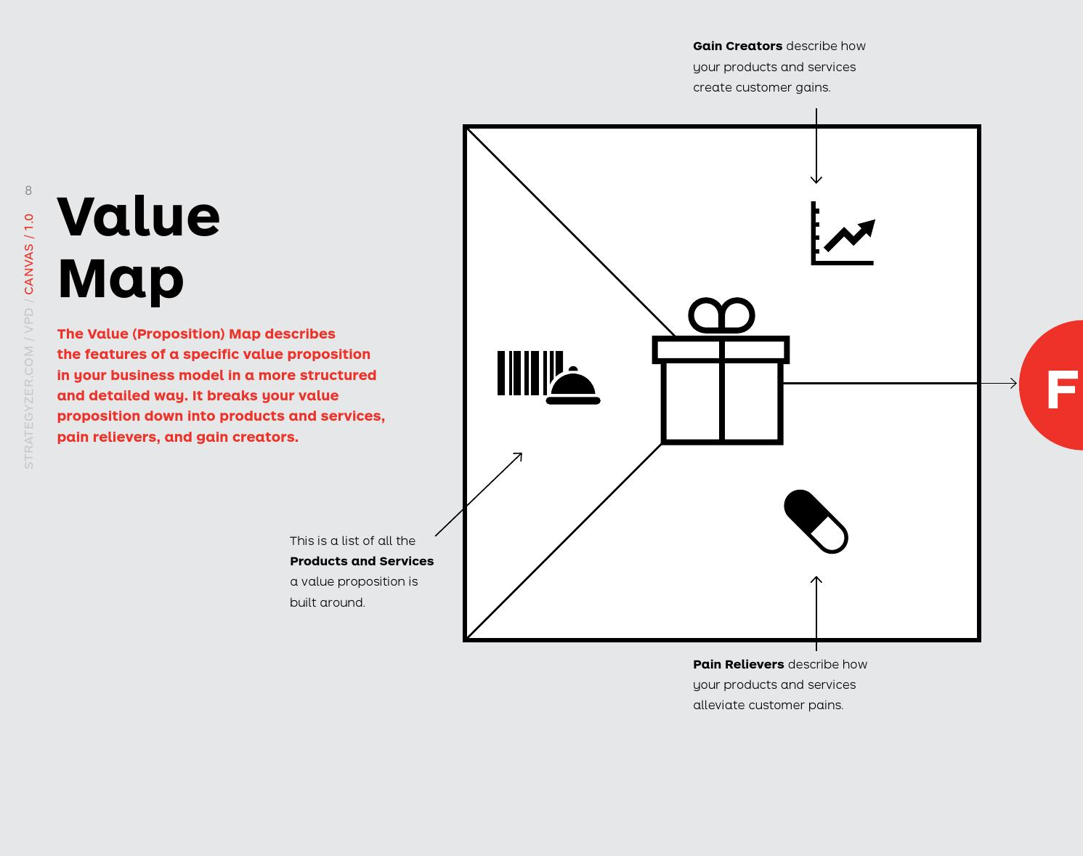
Notes:
O Mapa de Valor, divide a proposta de valor entre produtos e serviços, pain relievers (analségicos) e Gain creators
Produtos e serviços
Lista do que pretendem oferecer aos clients. Conjunto de produtos e serviços necessários para responder às Tarefas/JOBS (funcionais, sociais, emocionais) ou que os ajuda a satisfazer as suas necessidades. Podem ser produtos fisicos, digitais, financieros, intangíves (serviços pós-venda por exemplo)
E qual a relevância dos produtos? Criticos ou agradáveis de ter?
Resolução de Problemas
Descreve como os produtose serviços listados resolvem ou mitigam problemas especificos dos clients. As melhores propostas de valor focam-se nos maiores problemas dos clients.
Não é possível ter uma resolução única para todos os problemas dos cientes listados no Mapa de clients; por isso deve focar-se nos problemas mais criticos dos clients.
Gerador de Ganhos
Descreve como os produtos e serviços criam ganhos aos clients. Listam como pretendemos gerar resultados e beneficios que o cliente espera, deseja ou fique surpreendido. Também não é preciso que a proposta de valor responda a todos os ganhos listados no mapa do client. Deve focar-se nos que são mais criticos.

Slide 15
VALUE PROPOSITION
A business or marketing statement that summarizes why a consumer should buy a product or use a service.
This statement should convince a potential consumer that one particular product or service will add more value or better solve a problem than other similar offerings.
Source: Forbes magazine
Notes:
Portanto com esta ferramenta conseguem recolher toda a informação de que necessitam para construer e escrever a vossa proposta de valor.
Mas o que é de facto isto da proposta de valor?
È uma afirmação de negócio ou de marketing que resume o porquê de um consumidor dever comprar um produto ou utilizar um serviço
Esta afirmação deve ser capaz de convencer um potencial cliente que um determinado produto ou sevrilo tem mais valor ou é melhor para resolver um determinado probelma do que outras soluções que já possam existir.

Slide 16
VALUE PROPOSITION – WRITE IT RULES
Keep it short and uncluttered. If you can't sum it up in 10 words or less, chances are you won't be able to execute it either.
Be precise. Your customers have specific needs; your value proposition should offer targeted solutions
This is about your customer, not you. Your value proposition should discuss only what matters to your customers and the value you can bring to them.
Value comes in numerous forms. Money, time, convenience and superior service are a few of the ways you can help deliver value to your customers.
Notes:
Existem algumas regras para escrever propostas de valor:

Slide 17
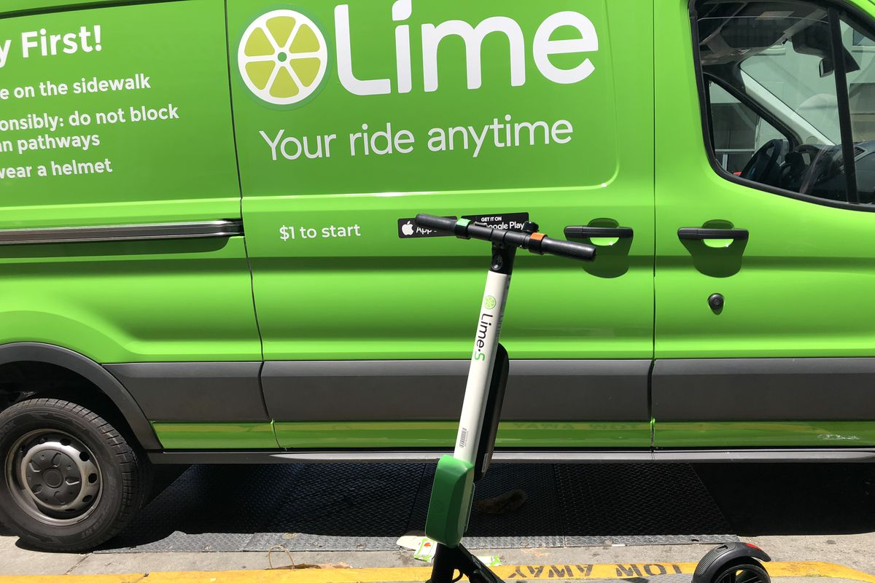
Notes:
Vamos ver alguns exemplos:
A Lime trouxe para o mercado uma proposta de valor muito precisa - as trotinetes pode ser mudadas e sitio e não precisam de estar numa unica localização.
Resolveu uma necessidade muito espefica de mobilidade principalmente em curtas distnacias onde não existe outro tipo de transporte disponível

Slide 18
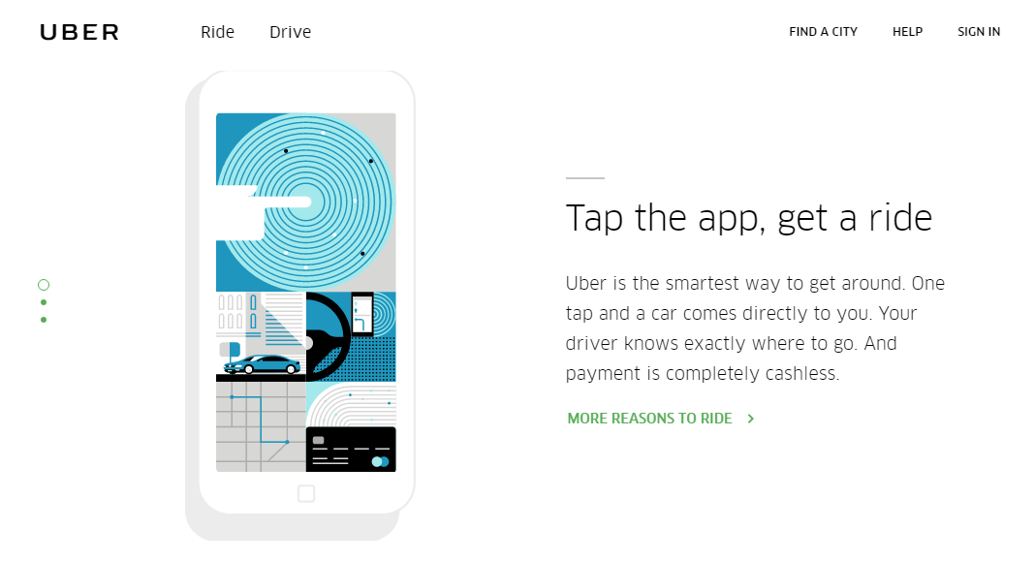
Notes:
Já a proposta de valor da Uber, sem o dizer explicitamente, realça tudo o que não se gosta ao apanhar um taxi e realça o que é superior no serviço da uber e é extremamente simples e está perto do que faz a uber ser um serviço tentador:
Um click e o carro vem ter contigo
O conductor sabe o caminho e tu também – maior segurança!
O pagamento não exige dinheiro

Slide 19
Notes:
Outro exemplo é o spotify – a proposta d evalor do spotify divide-se em 5 pontos – acessível, barato, Customizável, desempenho, marca/status
Para os seus clients artistas, oferece uma plataforma em que estes podem ganhar dinheiro com a sua música; tem um serviço que é gratis e outro pago sem anúncios e ainda deixa os cleintes testarem o serviço por pago por 30 dias sem custos. É Customizável pois o consumidor pode escolher as suas ´músicas criar as suas playlists
Alguma questão sobre a p

Slide 20
VALUE CURVE
W. Chan Kim and Renée Mauborgne
“Strategy is what a company decides NOT to do well”
Francis Frei, Harvard Business School
Notes:
Todas as empresas devem ter uma boa estratégia. E uma boa estratégia passa mais por saber o que não vamos fazer do que o que vamos fazer.
A curva de valor é um conceito introduzido por 2 académicos W. Chan Kim and Renée Mauborgne. Para eles uma estratégia eficiente necessita de 3 fatores principais: um foco claro; ser divergente da competição e ter um slogan atraente.
A curva de valor pretende modelar estes factores. É uma ferramenta para comparer a estartégia da vossa empresa com a dos seus competidores ao utilizar um gráfico simples. Esse gráfico permite d euma forma visual forcar naquilo que nos distingue dos competidores e desenvolver uma proposta d evalor clara e que facilmente se explica.
Vamos ver um exemplos

Slide 21
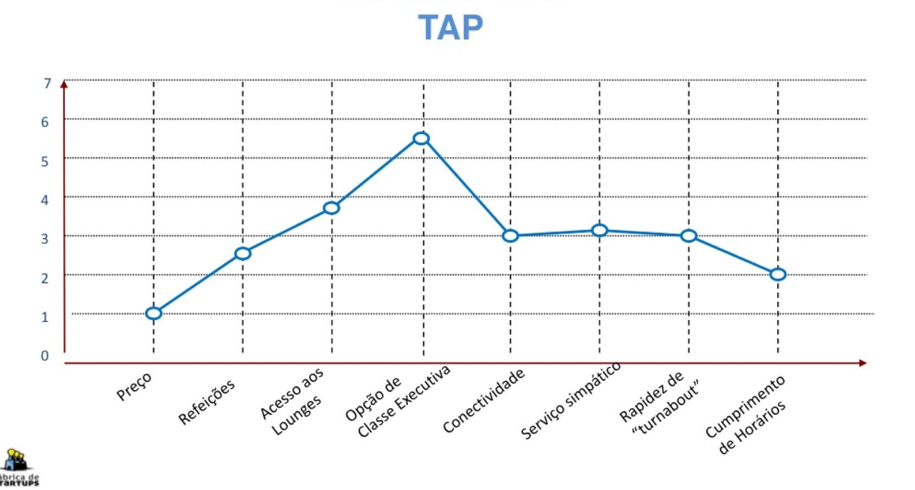
VALUE CURVE
Notes:
Nesta figura voces tem a estratégia da TAP, uma companhia aérea tradicional. Os factores no eixo dos xx são os factores competitivos ou critérios chave que as empresas nesta indústria consideram importantes.
O eixo vertical mostra o grau de investimento, ou valor que é dado a cada critério.
No exmeplo da TAP eles dão mais valor a ter classe excutiva, lounges e conectividade

Slide 22
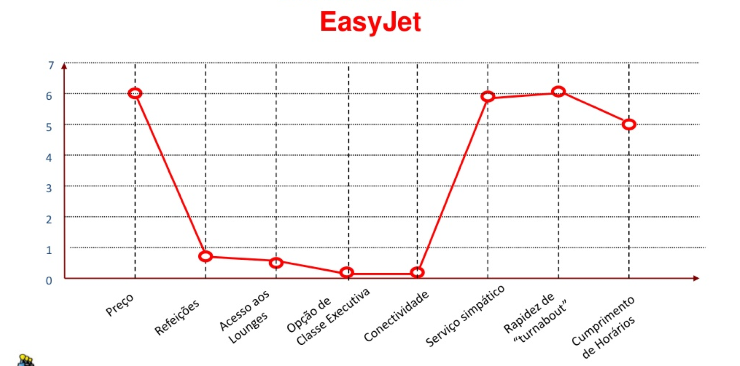
VALUE CURVE
Notes:
Já no caso da easy jet, é claro que os critérios a que dão mais valor é ao preço (companhia low cost) a serem simpáticos, na rapidez entre voos e no cumprimento de horários.

Slide 23
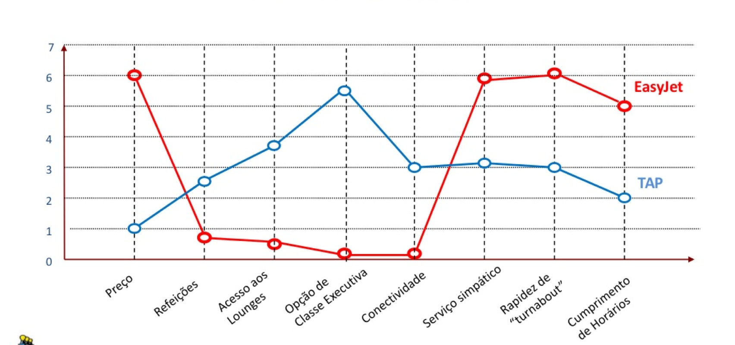
VALUE CURVE
Notes:
Portanto a proposta de valor da easyjet baseia-se em custos reduzidos sem extras que vão para além ir do ponto A ao ponto B dentro do horário previsto.
Comparando as duas percebemos em que critérios é que se diferenciam!

Slide 24
HOW CAN YOU INCREASE VALUE EVEN MORE?
Notes:
E até aqui vimos várias ferramentas para conhecer e validar os clients de forma a construir uma proposta de valor forte. Conhecemos os nossos clients comparamo-nos e distinguimo-nos dos nossos competidores e sabemos que produtos ou serviços oferecer aos nossos clients que lhes vão gerar valor.
Será? Ou haverá outra forma de aumentar ainda mais o valor para os nossos clients?

Slide 25
BLUE OCEAN STRATEGY
Theory of Strategy developed by INSEAD teachers W.Chan Kim & Renee Maugbourne.
DO NOT focus on competing in EXISTING MARKETS
Rather, focus on CREATING NEW MARKET SPACES and making the competition IRRELEVANT.
Notes:
A estratégia blue ocean é uma estratégia que visa ao mesmo tempo diferenciar dos competidores e diminuir os custos de forma a abrir um novo mercado e criar uma nova procura. Trata-se de criar e capturer um espaço d emercado que ainda niguém ocupou e assim tornar a competição irrelevante.

Slide 26

Notes:
Este video explica um exemplo de uma estratégia Blue Ocean

Slide 27
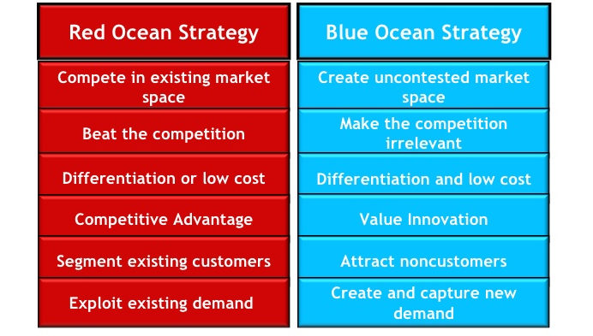
BLUE OCEAN Vs RED OCEAN
Notes:
A estartégia blue ocean surge por oposição então à estratégia red ocean
Red oceabs são as empresas que existem hoje, o espaço de mercado que conhecemos hoje. Nas red oceans as fronteiras são definidas e conhecidas bem como as regras de competição. Neste caso as empresas tentam ser sempre melhores que os seus competidores para garantir uma maior fatia do mercado. Há medida que o espaço d emercado fica com cada vez mais empresas. O lucro e crescimento diminui.

Slide 28
EXERCISE – VALUE CURVE
Attribute identification
Get all the elements of your group together (offline)
Each one will individually think and write on 5 post-it the 5 key differentiation factors from your competition
Put all post it together
Group the post it in similarity attributes groups
Select the most relevant 8 and build your value curve (scale 1-7)
Notes:
Offline vão fazer o seguinte exercicio

Slide 29
VALUE CURVE ATTRIBUTES
Design
Convenience
Availability
Price
Exclusivity
Personalized
Faster access
Eco-labbeled
Organic
Simplicity
Ambience
Fun
Knowledge access
Quality
Capacity
Variety
Location…
Notes:
Exemplos de atributos de curvas de valor

Slide 30
VALUE CURVE
Questions you should ask (Francis Frei)
What is the experience your clients want?
What are the attributes your clients value the most?
Can we distinguish ourselves from our competition by the experience we can provide our clients?
Notes:
Para definirem os critérios, mais uma vez ajuda conhecer bem os vossos clients – e fazer estas questões

Slide 31
WHAT WE WANT YOU TO DO!
Notes:
Portanto, o que é esperado que voces façam

Slide 32
Notes:
Num processo ITERATIVO contruir um modelo de negócio, medir aprender para melhorar o modelo de negócio

Slide 33
WHAT CAN I TEST?
Interest & relevance
Willingness & ability to pay
Preferences & priorities
Notes:
O que podem testar: o interesse e relvância da vossa solução, se os clientes estão dispostos ou conseguem pagar pela solução e que caracteristicas é que os clientes gostavam que a solução tivesse. É um teste crescente – não basta saber se os clientes estão interessados; é preciso perceber se estão dispostos a pagar por isso.
Crescente!
Estou interessado –> estou disposto/consigo pagar -> gostava que tivesse estas características

Slide 34

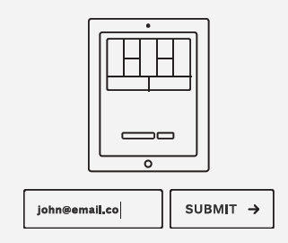
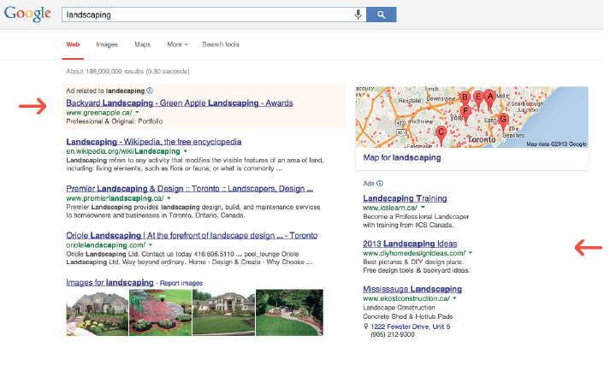
INTEREST & RELEVANCE
- Do potential customers show interest in your ideas
- Are your ideas relevant to them?
- Are they interested enough to perform an action?
Polls
Ad Tracking
Landing Pages
Notes:
Aqui tem exemplos de como testar o interesse e relavância na vossa solução
O vosso trabalho centra-se neste tipo de testes e nos mais simples
Inquéritos. Presenciais ou online (usar track para o link) Landing pages
Flyers - Tiram ou não os papéis? Ligam para saber mais informações?
Clicam nos anúncios?
Deixam o e-mail para receber mais informações?

Slide 35
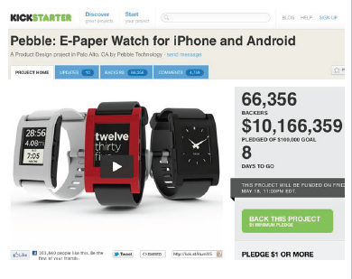
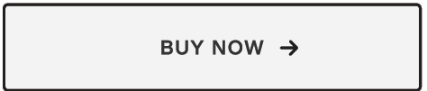
WILLINGNESS & ABILITY TO PAY
- Are potential customers interested enough in the features of your value proposition to buy?
- Will they put their money where there mouth is?
“Fake” Sales
Pre-Sales
Minimum Viable Products
Notes:
Depois para testar a capacidade/vontade em pagar
Podem fazer “fake sales”, pré-vendas, minimum viable products
Com um botão buy now conseguem saber quem estaria disposto a pagar aquele valor e depois pedem o e-mail a dizer que contactamos logo que esteja disponível

Slide 36
PREFERENCIES & PRIORITIES
- Which features of your value proposition do potential customers prefer?
- What do they really value?
- What do they prioritize?
Split Testing
Innovation Games®
Notes:
Que carcateristicas é que os clientes querem?
Podem fazer várias opções do vosso produto e assim priorizar as caracterisyicas e propostas de valor a que os clientes dão mais relevância
Innovation Games® are a powerful technique popularized by Luke Hohmann that help you unearth, describe, and prioritize value propositions and features by using collaborative play with your customers.
PRODUCT TREE (FEATURES OF A VALUE PROP GROWING WITH TIME)
BUY A FEATURE
PRODUCT BOX

Slide 37
TESTING MY HYPOTHESIS
Notes:
Masi uma vez estes testes devem ser acompanhados de cartões de validação de hipóteses. Aqui tem o exmeplo da strategyzer

Slide 38
HOMEWORK
Get to know your industry and competitors
Select the 2 most relevant ones
Compare your project to those competitors
Build your comparable value curve and learn your strategy/value
Notes:
Para casa sobre o vosso projecto
Por favour enviem-me as vossas ideias até ao final da semana
Façam pesquisa sobre a industria e competidores
Seleccionem os dois mais relevantes
Comparem o vosso porjecto aos dos competidores tendo em conta os critérios da curva de valor que definiram e construam a curva de valor para perceber a vossa estartégia/valor
Para a próxima aula devem entregar a curva de valor do vosso business model. Quem ainda não tem a idea de negócio deve dizer-me qual é.

Slide 39
EXERCISE & TEST
Built your 1st BMC
What are your hypothesis? Define all possible!
  Choose the 3 most important/risky ones!
If you can, interview someone that may be a client and LISTEN to their problems & needs BEFORE presenting them the solution!
Notes:
Construam o vosso primeiro business model canvas
Quais são as vossas hipóteses? Definam as que forem possíveis e seleccionem as 3 mais importantes mais arriscadas que precisam de validar para o modelo de negócio funcionar
Se conseguirem falem com alguém da indústria, da área ou que possa ser um cliente e ouçam os seus probelmas e necessidades antes de lhes apresnetarem a solução.

Slide 40
EXERCISE & TEST
Prepare a google form questionaire
  Include this sentence in ALL your forms:
  “This is part of a student assignment for an entrepreneurial course in the FCUL, and the ideas, questions and all information herein contained is only theoretical and imaginary, not part of a yet real solution and it is of student’s entire responsibility. The purpose of this questionnaire is to listen to the market and potential customers needs on the bases of a fictional idea. We can assure you that every information here is maintained confidential and will solely be used with the purpose of getting statistical significant data.“
  Demographic info: name, age, degree, nationality, gender…
  Ask specific questions and provide optional answers (don’t do open questions)
    Ex: When you go to a new job outside your country what are the first things you do?
      A) look for a place
      B) Know more about job
      c() learn the entry needs for that country...
Notes:
Para os inquéritos por favour incluam esta frase
Incluam alguns dados demográficos – mas atenção aos dados pessoais que pedem! Nada de nifs ou cartões ou moradas!
Façam questões especificas e forneçam repsostas alterantivas – não façam perguntas em aberto pois isso tornará a análise de resultados muito mais complicada

Slide 41
EXERCISE & TEST
Collect as many answers as you can – Facebook, LinkedIn, email to groups, phone calls, presence interviews etc…
Analyse the data with the google summary tool
Validate or not validate your hypothesis!
Notes:
Reunam quanto mais respostas possives
Analisem os dados
Validem as hipóteses
Bem sei que de momento estamos constrangidos quanto à solcialização, mas pro outro lado as pessoas estão mais ligadas. Por isso vejam o que acontece quando criam estes formulários ou landing pages e retirem o máximo de informação.
Querem descnasar um pouco?

Slide 42

PAUSE
DRINK SOME WATER

Slide 43


Starting from the bases: Intellectual Property
“refers to creations of the mind: inventions, literary and artistic
works, and symbols, names, images, and designs used in commerce”
(source: OMPI)
≠
Intellectual Property
Intellectual Property Rights
Knowledge (IP) can be exchanged between organisations leading to improved use of said knowledge and to innovation

Slide 44
Examples of Intellectual Property
Regardless what product a organisation makes or what service it provides: YOU CREATE IP!
Website/APP
List of customers
Innovative methods and processes
Inventions
Brands
Scientific publications
Know how of the organisation’s employees and collaborators, which they have acquired through training, study or experience;

Slide 45

A world without IP

Slide 46
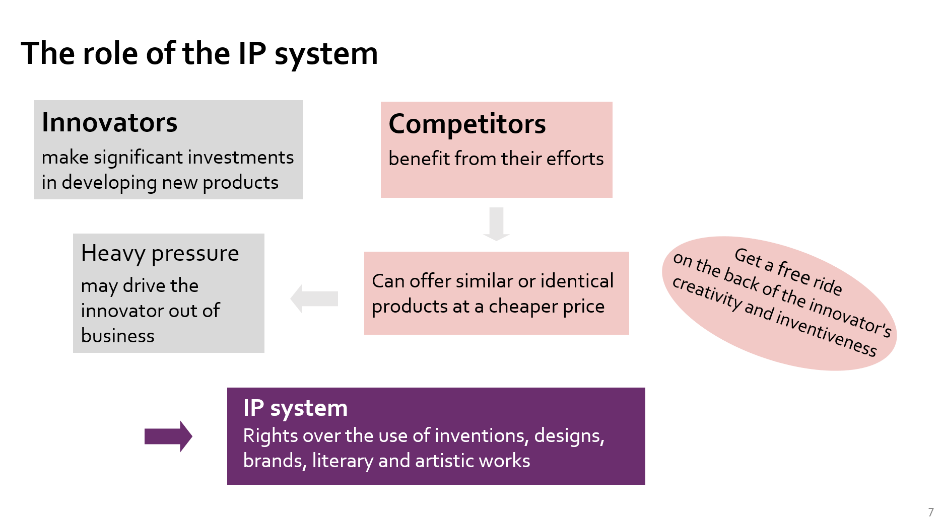

Slide 47
Intellectual Property Rights
Intellectual Property (IP) protection guarantees the inventor of a new process or product to benefit from, or allow others to take profit from, the exploitation of that IP, either financially or other, preventing the possibility of unfair use of it by third parties.

Slide 48
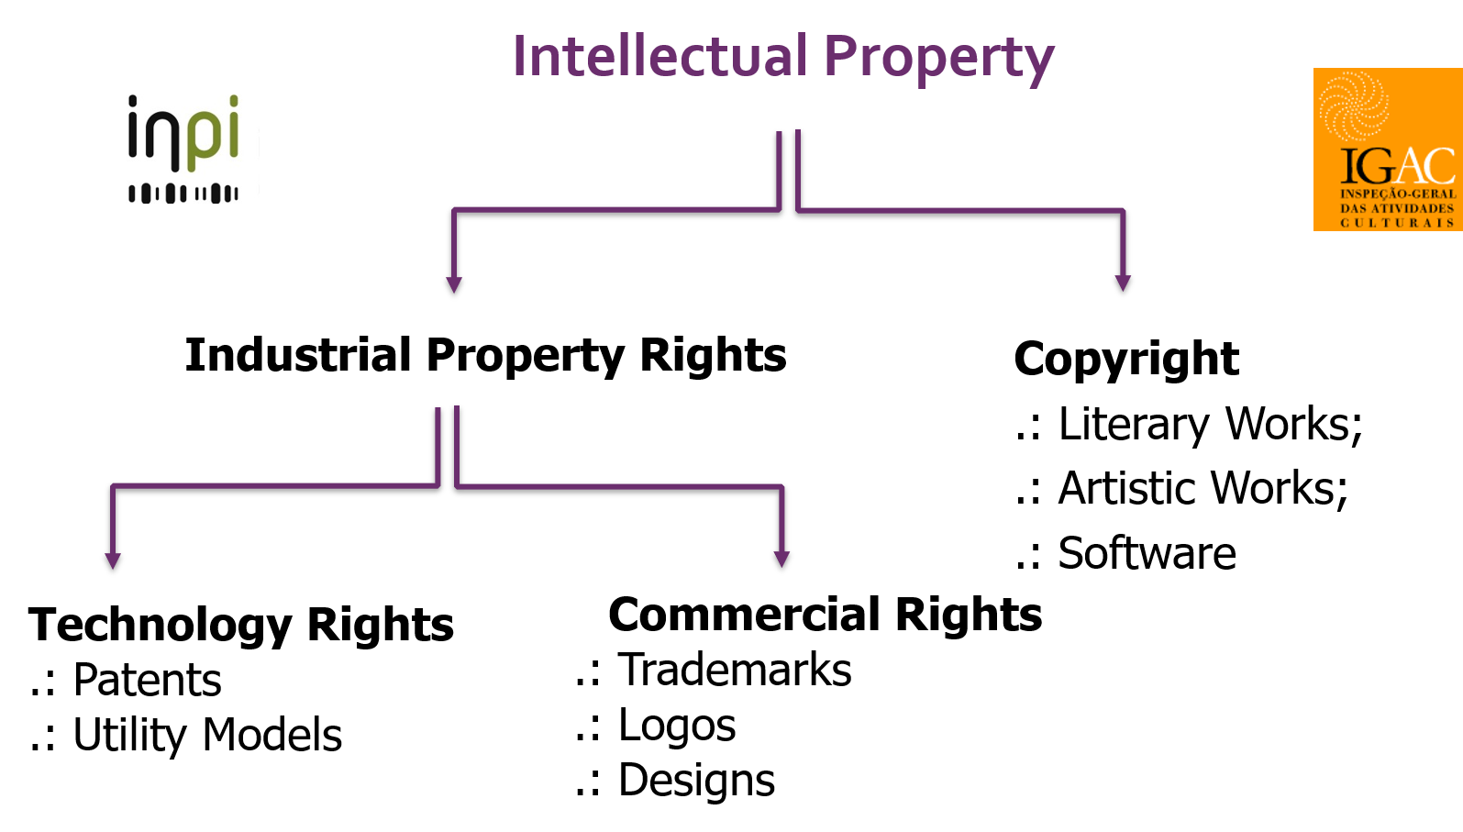
Intellectual Property Rights

Slide 49
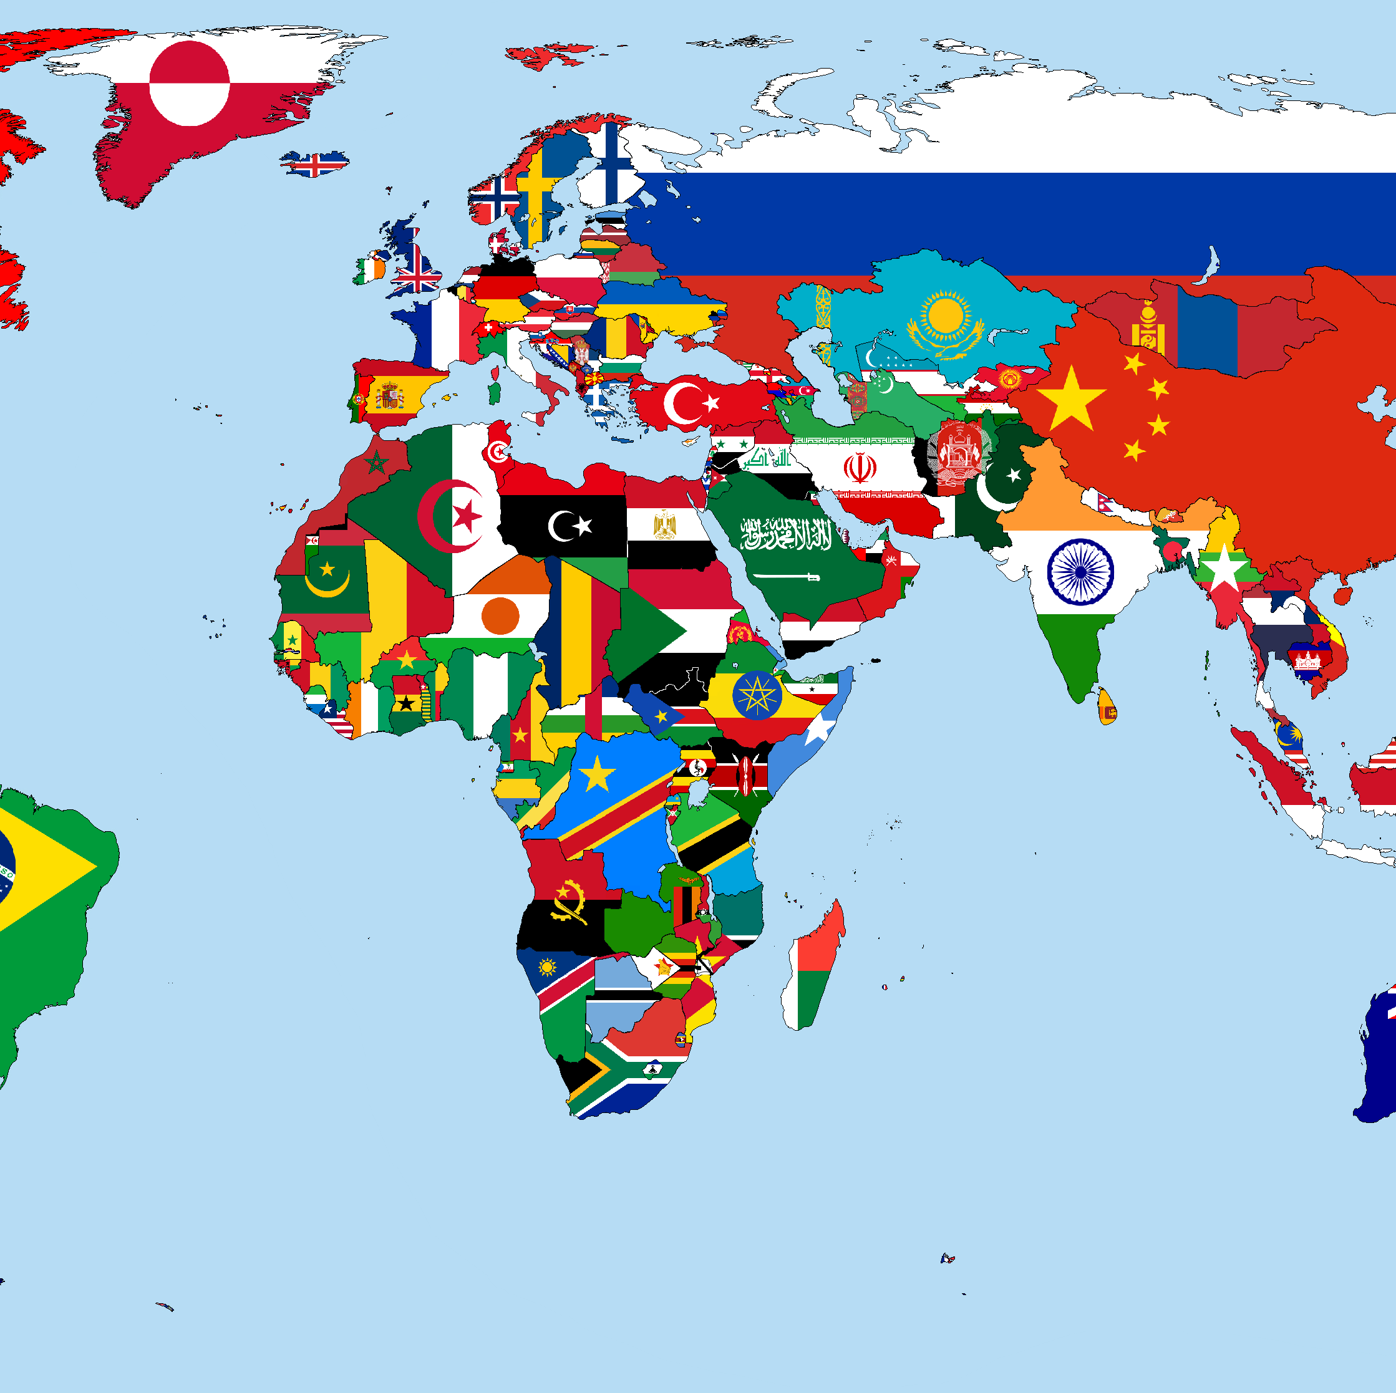
Main principles of Industrial Property Rights
Principle of Territoriality
IP rights are territorial rights. In general, the exclusive rights are only applicable in the country or region in which a IPR has been filed and granted, in accordance with the law of that country or region.

Slide 50

Main principles of Industrial Property Rights
Duration of the protection
Intellectual Property rights grant a monopoly on the intellect creation for a limited amount of time depending on the type of right that is protected.
Copyrights - 70 years after the death of the author
Patents - 20 years after the registration
Industrial designs - 25 five years after the registration
Trademarks - indefinitely as long as renewal fees are paid

Slide 51

Main principles of Industrial Property Rights
Rights Conferred
An IP Right grants to its owner a monopoly on the product of the mind protected.
Nobody without his authorization may use, developed, fabricate, sell the protected item.

Slide 52

Main principles of Industrial Property Rights
Public Disclosure
All intellectual works protected by IP rights will, at some point of the process and depending on the type of the IP right, be disclosed to the public, in order to foster societal innovation.

Slide 53
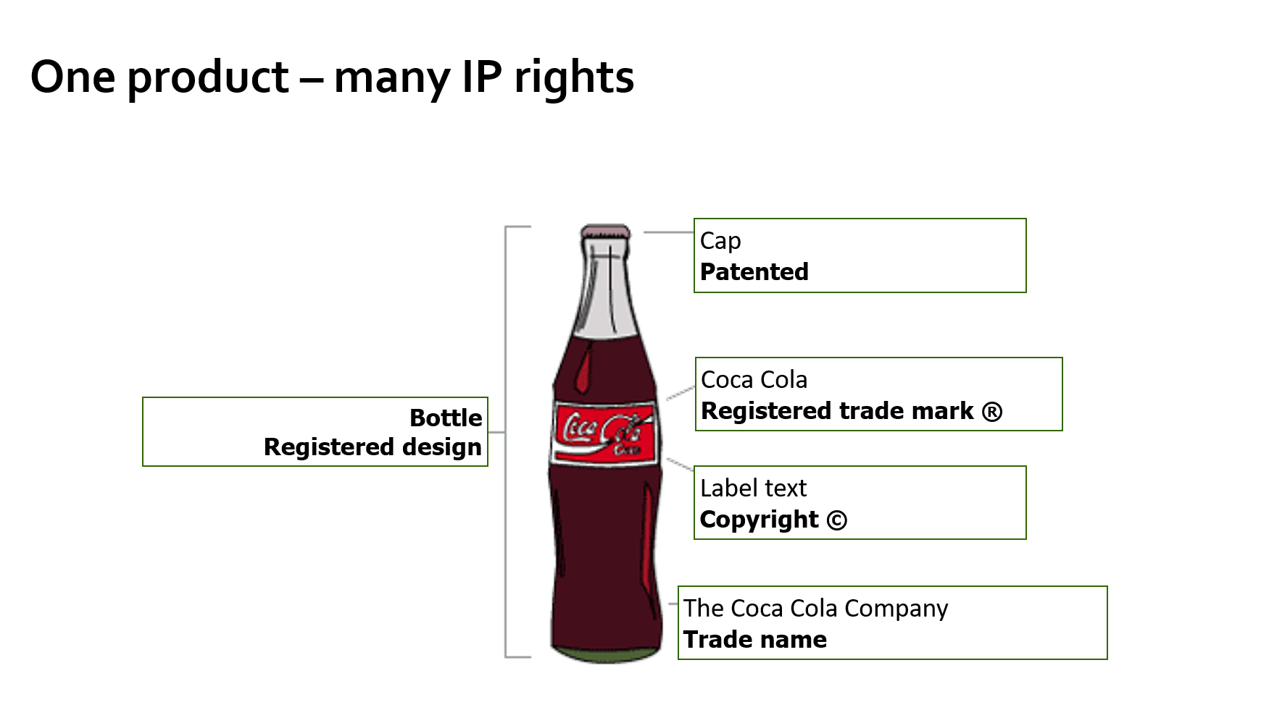

Recipe?

Slide 54
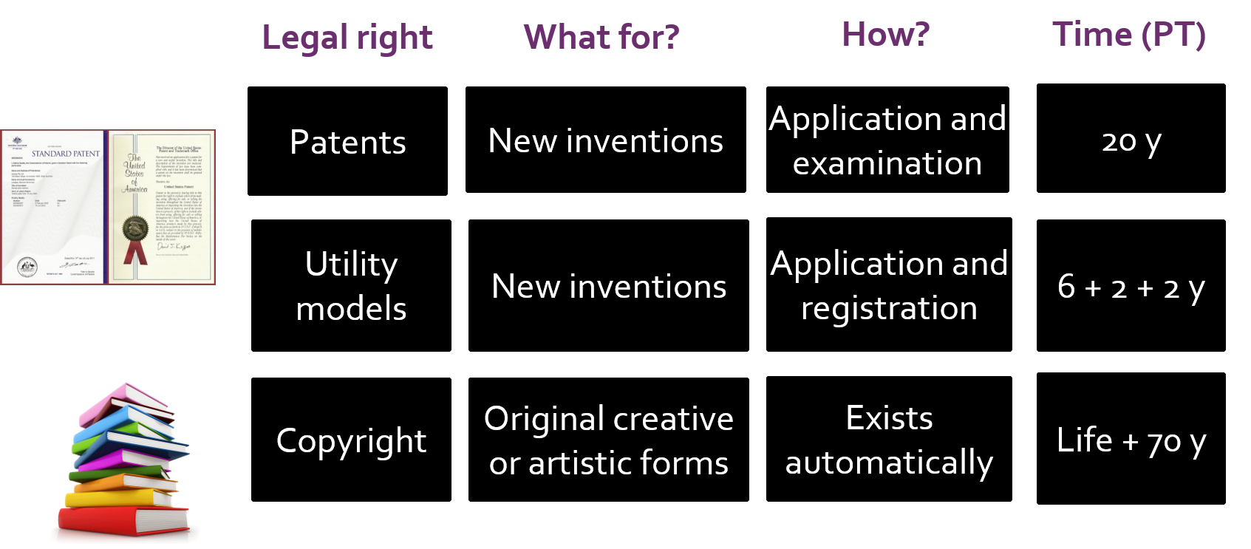
The different types of IPR (I)

Slide 55
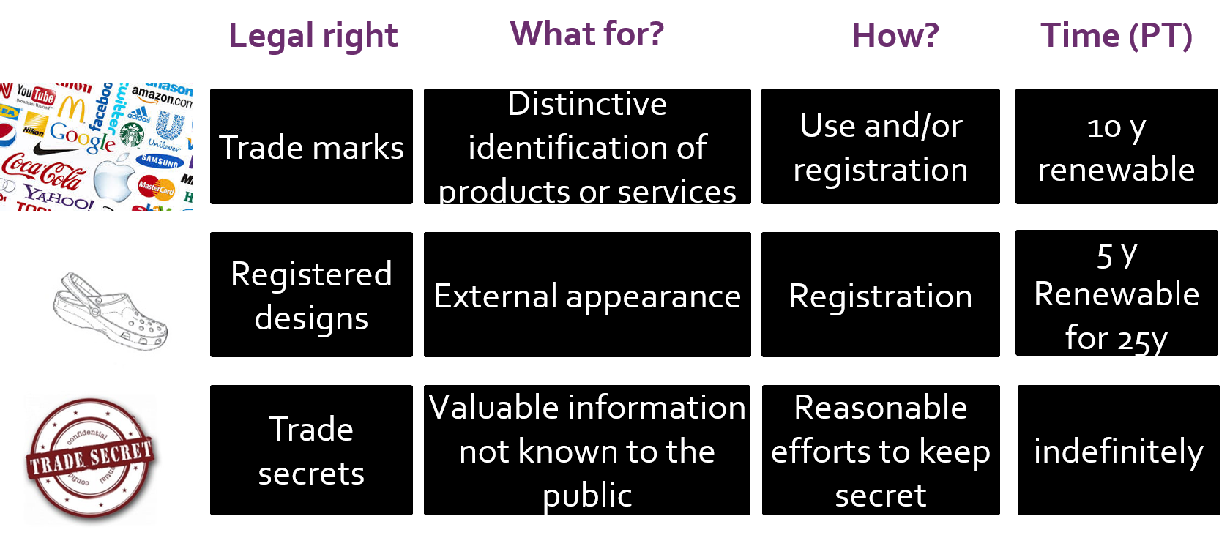
The different types of IPR (II)

Slide 56
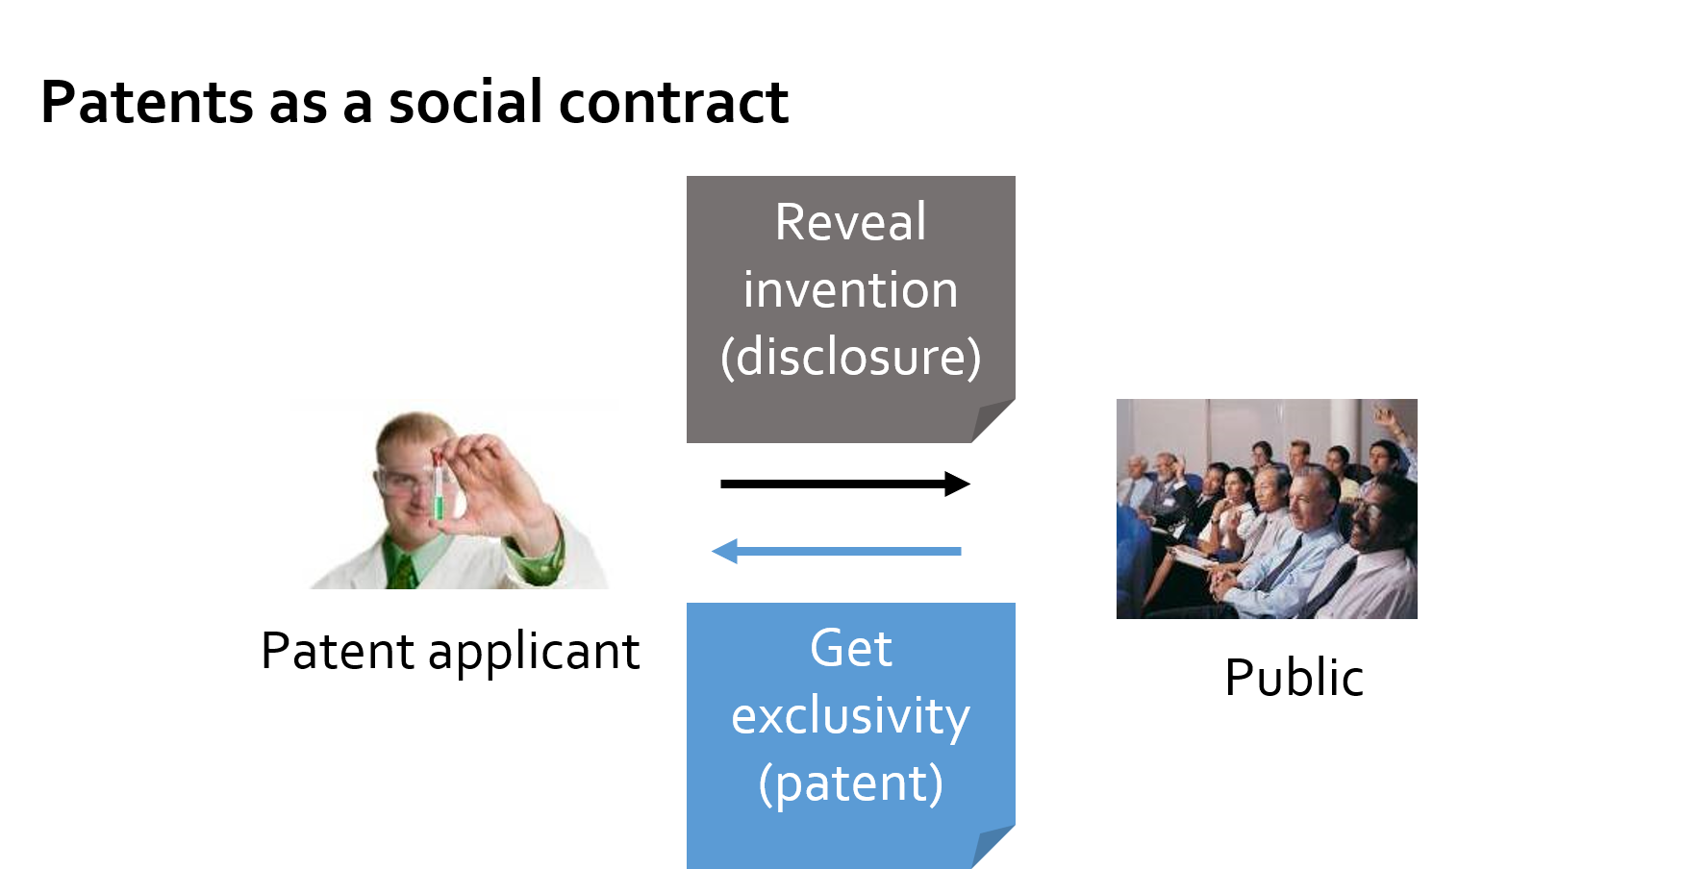
PATENTS
A patent is a monopolist right given to the inventor for a period of up to 20 years, depending on national laws, that is restricted to the details and claims defined in the patent’s document.

Slide 57



A patentable invention must be:
Capable of industrial application (reproducible)
New/Novelty
Inventive Step/non-obvious

Slide 58
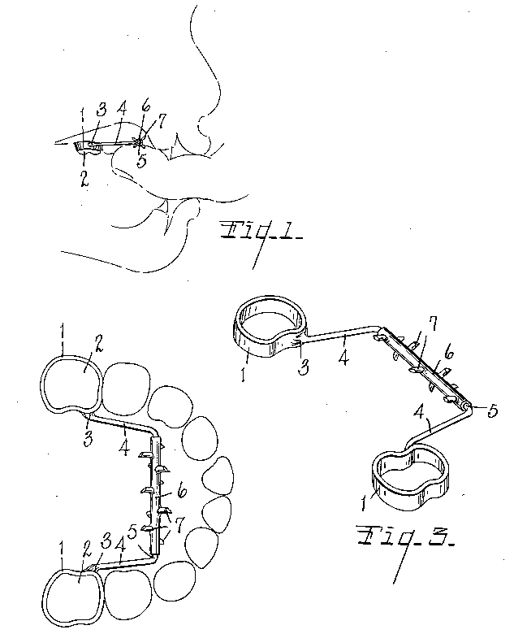
What cannot be patented? (in EU)
Computer programs
Medical and surgical treatments
Mathematical methods
Business methods
Discoveries, science theories
Aesthetic creations
New species of plant or animal/ original DNA sequences
Inventions which are contrary to moral standards and public order (e.g. instruments of torture)
The human body and any non-separate part/s thereof

Slide 59
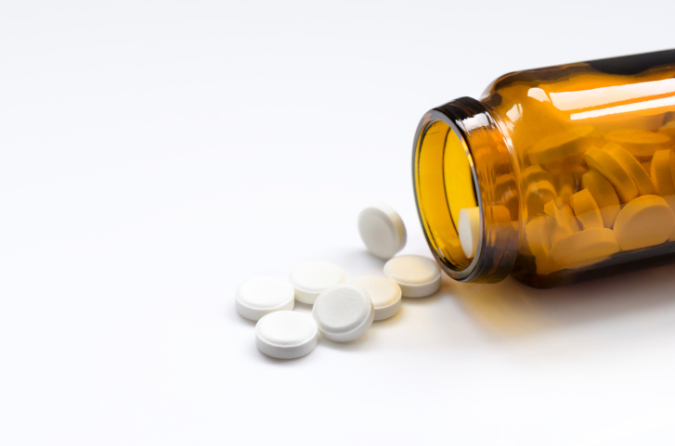

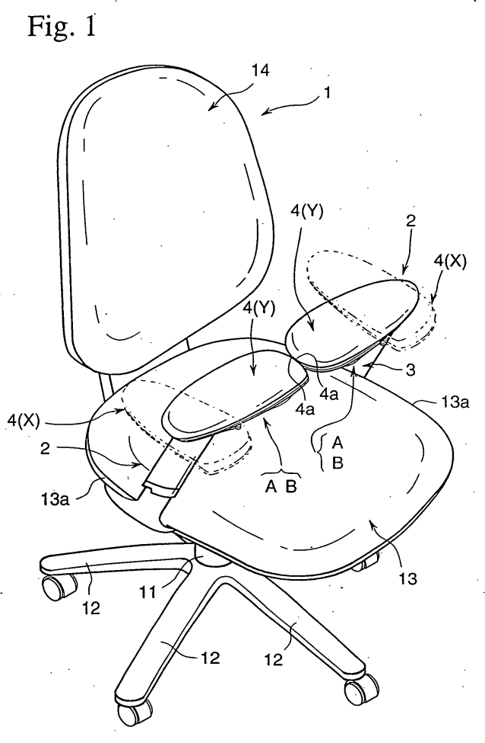
What exactly can be patented?
chemical substances,
pharmaceuticals, recombinant DNA sequences
processes,
methods, uses of recombinant DNA, organisms or codes
products,
devices, systems

Slide 60
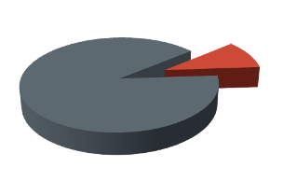
From and idea to a product: do not reinvent the wheel!
15-25% of all R&D efforts are wasted each year on inventions that have already been invented – up to 60 000 M/year costs in Europe (2006 data);
80% of the information which can be found in patents is not available anywhere else in comparable detail.
You can find many
great solutions for free!
90%
in public
domain
10%
protected
  Reasons
  Applications rejected/withdrawn or patent invalidated
  Payment of renewal fees discontinued
  Patents have lapsed

Slide 61
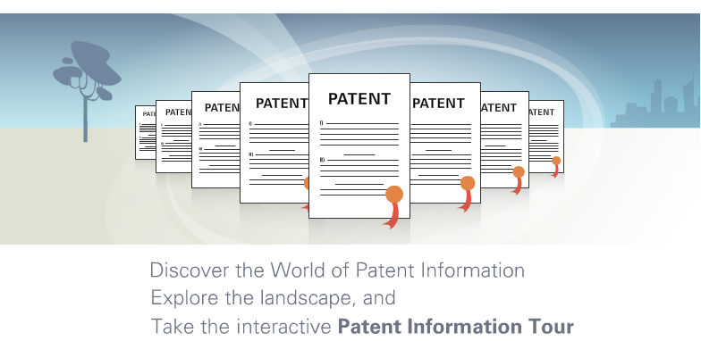
Patent Databases
.: www.inpi.pt | Portuguese Patent Office
.: www.wipo.org | World Intellectual Property Office
.: www.uspto.gov | US Patent and Trademark Office
.: www.espacenet.com | Europe’s network of patent databases

Slide 62
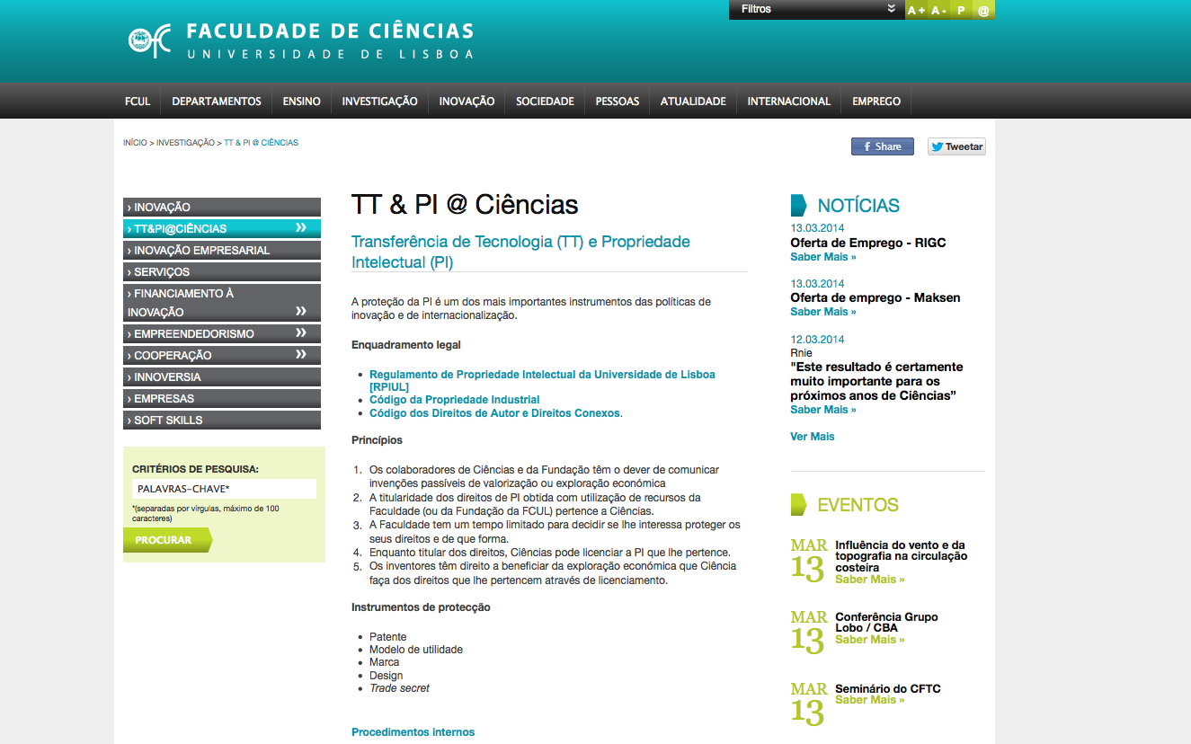
The IP CODE of ULISBOA
http://www.fc.ul.pt/pt/pagina/386/tt-pi-ciências

Slide 63
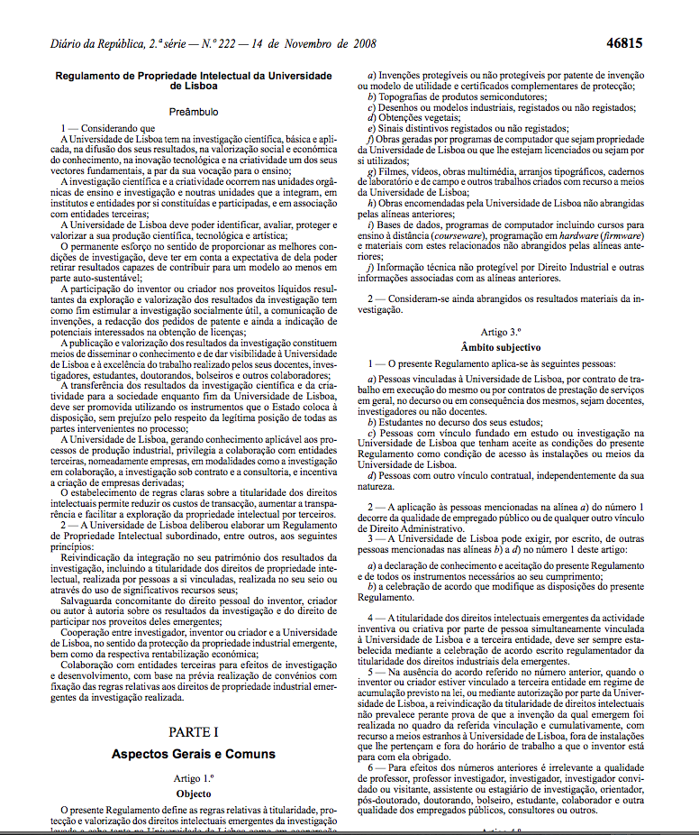
The IP CODE of ULISBOA
http://www.fc.ul.pt/pt/pagina/386/tt-pi-ciências

Slide 64
The IP CODE of ULISBOA
KEY POINTS
All the rights over R&D performed in UL belong to UL
The inventor has the right to be recognised as so in any IP piece or communication (or not if he/she desires so)
The inventor shall communicate the invention to UL (Via TT@UL) maximum 1 month after invention was made
If UL has no interest in protecting the IP, it can give partial or full rights to inventor
http://www.fc.ul.pt/pt/pagina/386/tt-pi-ciências

Slide 65
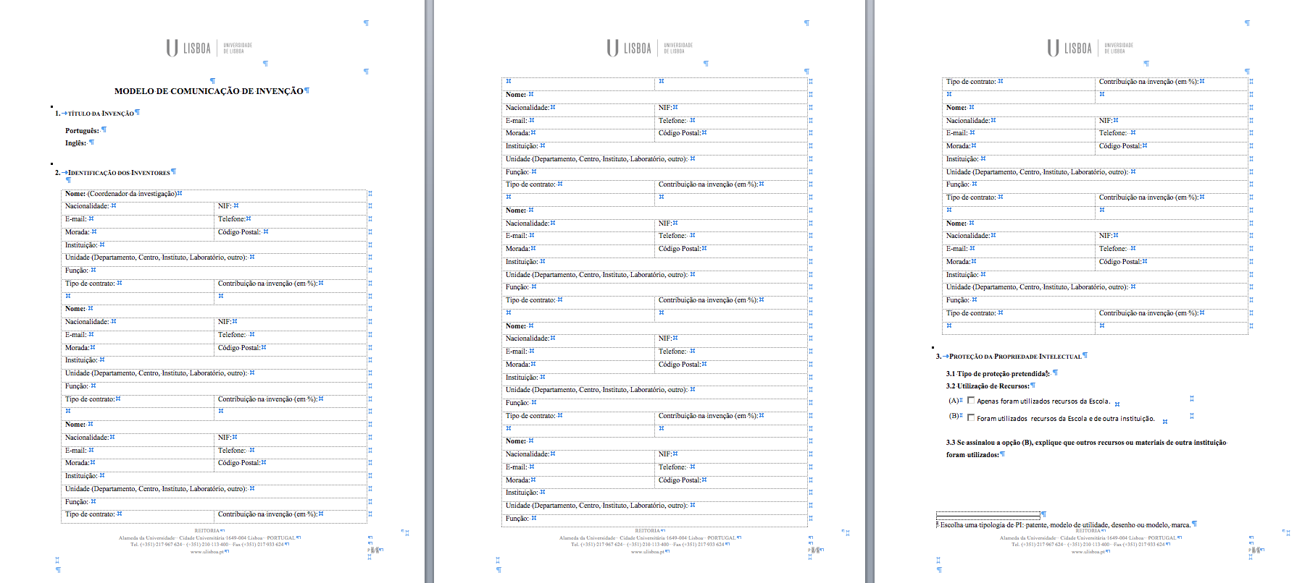
The IP CODE of ULISBOA
1st Step– Invention communication
http://www.fc.ul.pt/pt/pagina/386/tt-pi-ciências

Slide 66
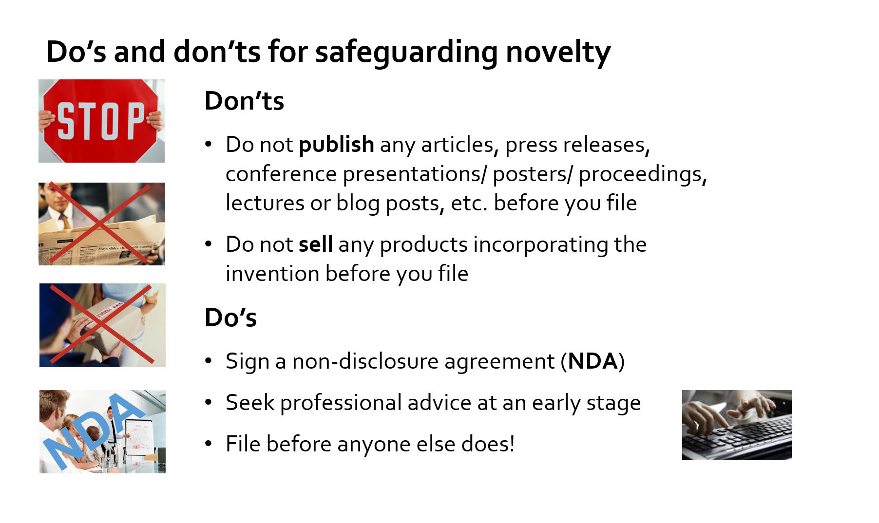
If not public, communicate WHAT your product/service does and NOT HOW it does it

Slide 67
TO DO
Enviar grupos K2B e ideias K2B ASAP
Preparar curva de valor
Ler caso de estudo FreshTEC
E-mail: micerejo@fc.ul.pt

